Slide 1
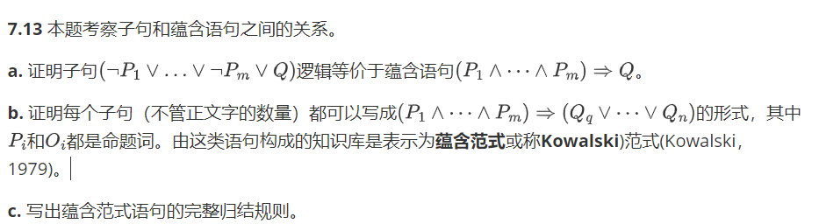
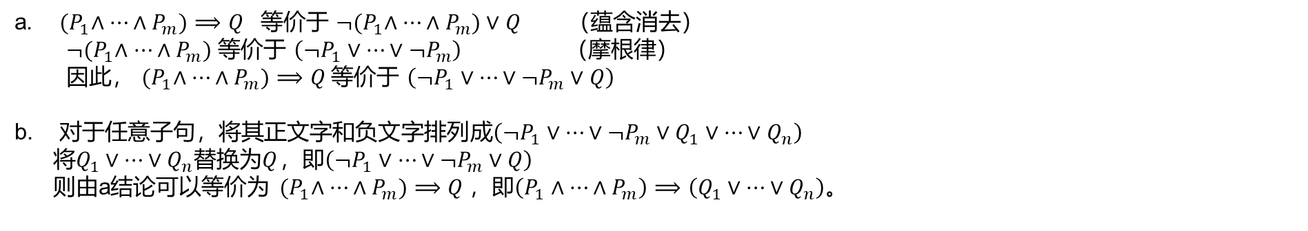
01
作业5
a. ${(P}_{1}∧…∧P_{m})⟹Q$ 等价于 $¬{(P}_{1}∧…∧P_{m})∨Q$ （蕴含消去）
$¬{(P}_{1}∧…∧P_{m})$ 等价于 $\left(¬P_{1}∨…∨¬P_{m}\right)$ （摩根律）
因此， ${(P}_{1}∧…∧P_{m})⟹Q$等价于 $\left(¬P_{1}∨…∨¬P_{m}∨Q\right)$
b. 对于任意子句，将其正文字和负文字排列成$\left(¬P_{1}∨…∨¬P_{m}∨Q_{1}∨…∨Q_{n}\right)$ 将$Q_{1}∨…∨Q_{n}替换为Q$，即$\left(¬P_{1}∨…∨¬P_{m}∨Q\right)$ 则由a结论可以等价为 ${(P}_{1}∧…∧P_{m})⟹Q$，即$\left(P_{1}∧…∧P_{m}\right)⟹\left(Q_{1}∨…∨Q_{n}\right)。$

Slide 2
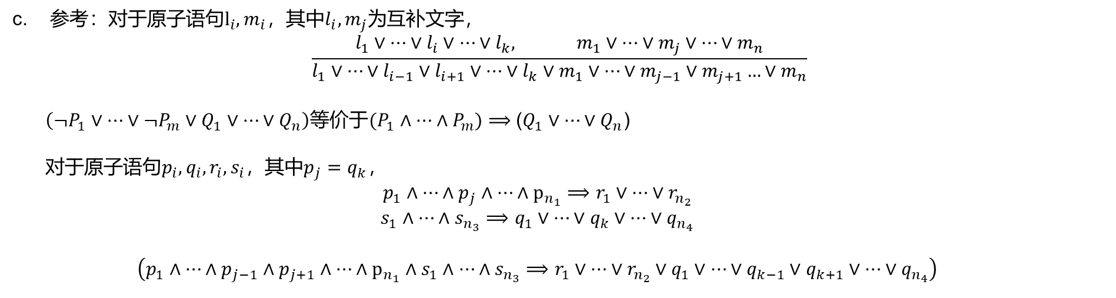
01
作业5
c. 参考：对于原子语句$l_{i}, m_{i}$，其中$l_{i},m_{j}为$互补文字，
$$\frac{l_{1}∨…∨l_{i}∨…∨l_{k}, m_{1}∨…∨m_{j}∨…∨m_{n}}{l_{1}∨…∨l_{i−1}∨l_{i+1}∨…∨l_{k}∨m_{1}∨…∨m_{j−1}∨m_{j+1}…∨m_{n}}$$
$\left(¬P_{1}∨…∨¬P_{m}∨Q_{1}∨…∨Q_{n}\right){\text{等价于}(P}_{1}∧…∧P_{m})⟹$($Q_{1}∨…∨Q_{n}$)
对于原子语句$p_{i}, q_{i}, r_{i}, s_{i}$，其中$p_{j}=q_{k}$，
$$p_{1}∧…∧p_{j}∧…∧p_{n_{1}}⟹r_{1}∨…∨r_{n_{2}}$$
$$s_{1}∧…∧s_{n_{3}}⟹q_{1}∨…∨q_{k}∨…∨q_{n_{4}}$$
$$\left(p_{1}∧…∧p_{j−1}∧p_{j+1}∧…∧p_{n_{1}}∧s_{1}∧…∧s_{n_{3}}⟹r_{1}∨…∨r_{n_{2}}∨q_{1}∨…∨q_{k−1}∨q_{k+1}∨…∨q_{n_{4}}\right)$$

Slide 3
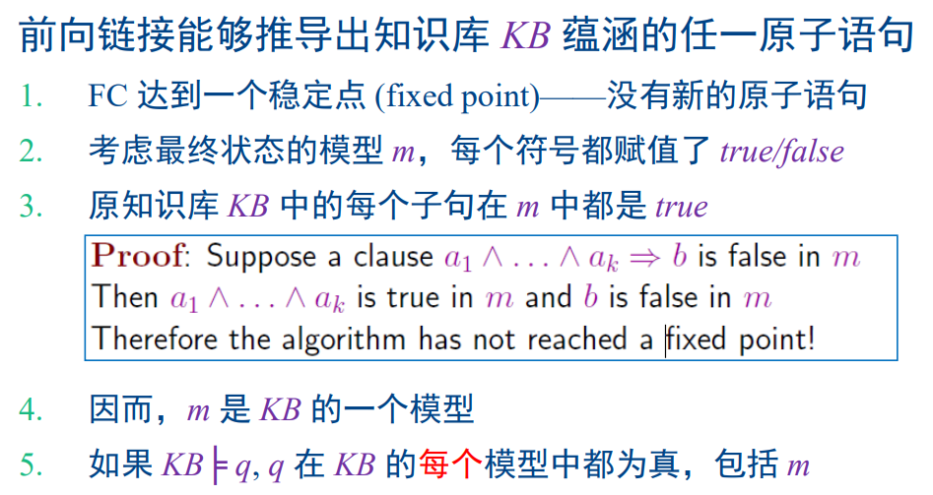
01
作业5
证明前向链接算法的完备性

